Slide 1


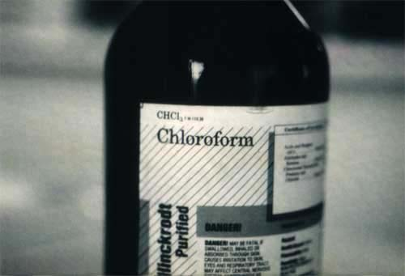
Halogenderiváty uhlovodíků

Slide 2
Halogenderiváty uhlovodíků
náhrada jednoho nebo více atomů vodíku atomem halogenu (F, Cl, Br, I)

Slide 3
Příprava halogenderivátů
Z uhlovodíků nebo jejich derivátů.
Substituční a adiční reakce.

Slide 4
Příprava halogenderivátů
Radikálová substituce
  1. iniciace
    katalyzována světlem nebo zvýšenou teplotou
  2. propagace
  3. terminace

Slide 5
Příprava halogenderivátů
Radikálová substituce arom. uhlovodíků s postranním řetězcem

Slide 6
Příprava halogenderivátů
Elektrofilní arom. substituce - halogenace

Slide 7
Příprava halogenderivátů
Substituční reakce
      Reakce halogenvodíků s alkoholy
Adiční reakce
      Reakce alkenu s halogeny nebo halogenvodíky

Slide 8
Fyzikální vlastnosti
Hustota a bod varu
    vyšší než hustota a bod varu uhlovodíků, od kterých jsou odvozeny, roste s rostoucím Z halogenu a s počtem atomů halogenu v molekule
Skupenství
    nejlehčí halogenderiváty jsou plyny, těžší jsou kapaliny a nejtěžší pevné látky
Rozpustnost
  málo rozpustné ve vodě
  dobré rozpouštědla (CHCl₃ – chloroform)

Slide 9
Chemické vlastnosti
Energie vazby klesá s rostoucím protonovým číslem halogenu
Polarita klesá s rostoucím protonovým číslem halogenu
Polarizovatelnost roste s rostoucím protonovým číslem halogenu
Polarizovatelnost vazby C-X ovlivňuje její reaktivitu více než její polarita

Slide 10
Význam halogenderivátů
Freony
  chlorfluorderiváty
  hnací plyny v aerosolových výrobcích
  chladící média v chladících zařízeních
  ničí ozónovou vrstvu
  1997- dohoda o snížení a ukončení výroby

Slide 11
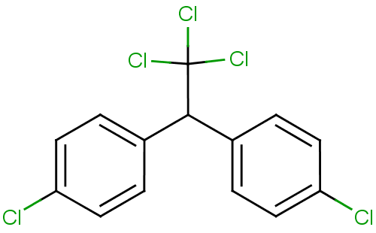
Význam halogenderivátů
DDT – 1,1,1–trichlor–2,2–bis(4-chlorfenyl)ethan
  insekticid
  po 2. světové válce používán proti hmyzu, který přenáší malárii
  v přírodě se neodbourává a hromadí se v organismech – genetické změny
  1974 – zákaz používání DDT v ČR

Slide 12
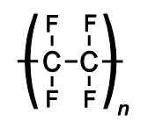
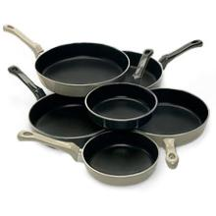
Význam halogenderivátů
Teflon
  polymer tetrafluorethylenu
  odolný vůči chemikáliím a vysoké teplotě

Slide 13
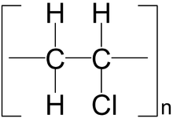
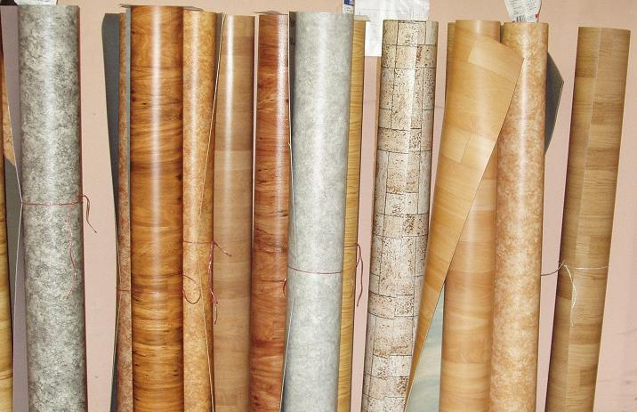
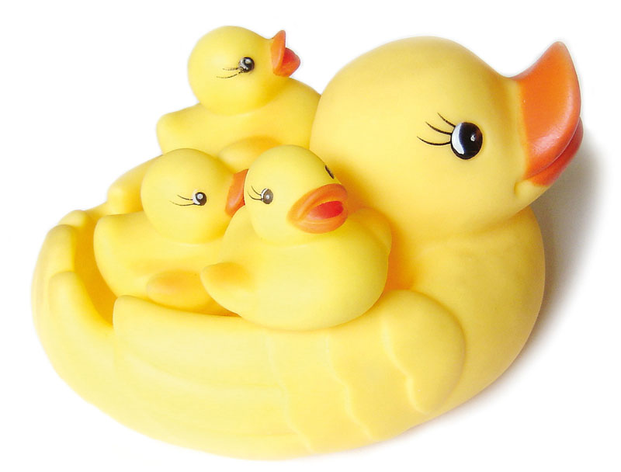
Význam halogenderivátů
PVC – polyvinylchlorid
  výroby podlahových krytin, obalových materiálů

